Slide 1
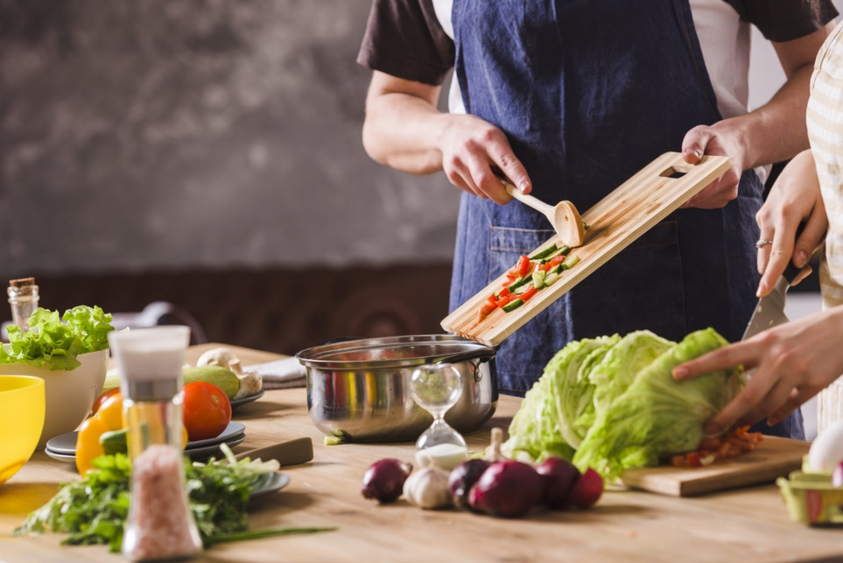
Le Français
6- classe
Thème: Je veux être
cuisinière!

Slide 2
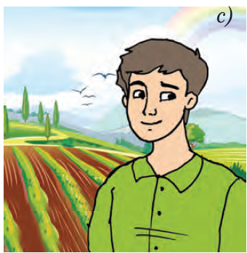
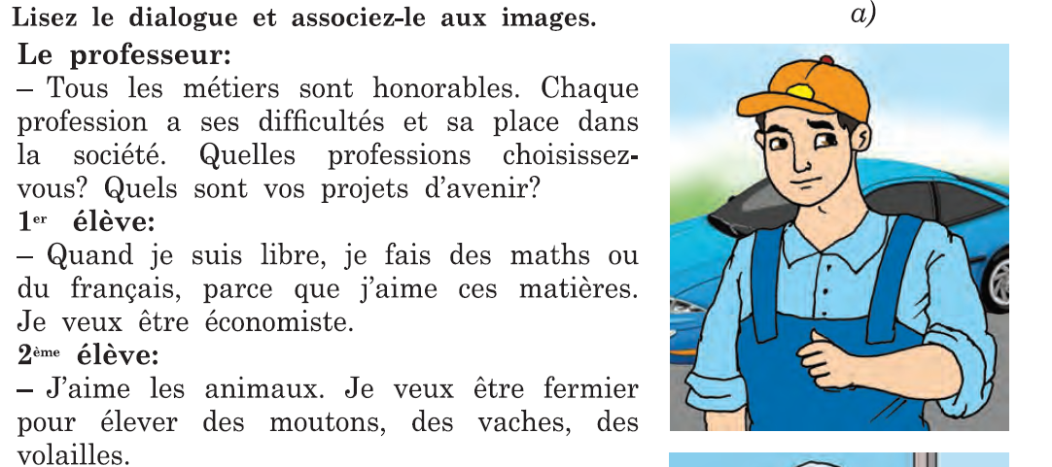
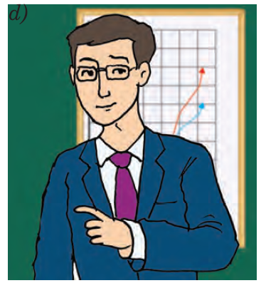

Slide 3
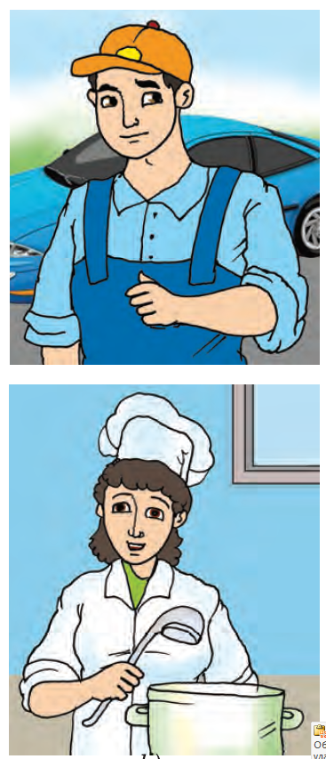
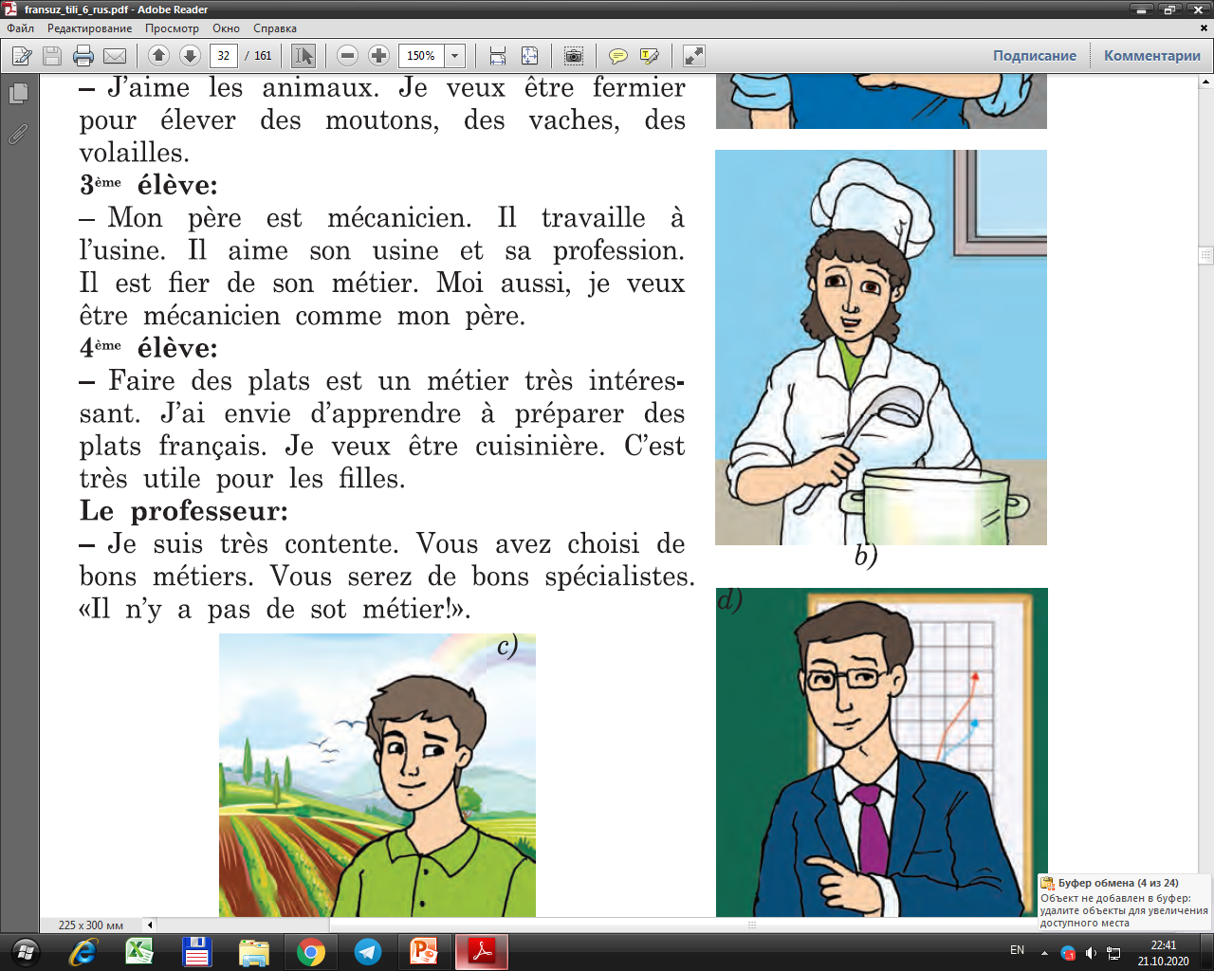

Slide 4
Demander sur l’activité professionnelle :
Qu’est-ce que tu fais/vous faites comme travail?
Qu’est-ce que tu fais/vous faites dans la vie?
Quel est ton/votre travail?
Quelle est ta/votre profession?
Vous travaillez?
Tu travailles?

Slide 5
Le féminin des professions :
- Ø → - e | un commerçant un avocat | une commerçante une avocate
- e → = | un secrétaire un journaliste | une secrétaire une journaliste
- ien → -ienne | un pharmacien un technicien | une pharmacienne une technicienne
- er → ère | un boulanger un infirmier | une boulangère une infirmière
- eur → - euse | un serveur un vendeur | une serveuse une vendeuse
- teur → -trice/teuse | un acteur un chanteur | une actrice une chanteuse

Slide 6
Pour parler un métier en français, une grande attention est portée à leur genre. Et il y a des professions qui ont la même formulation pour le masculin et le féminin.
Françoise Sagan est l’auteur de beaucoup de romans, c’est un brillant écrivain.
Marguerite Yourcenar a été la première académicienne.

Slide 7
Les suppléments peuvent nous aider à formuler les adjectifs du feminin.
- Mot professionnel masculin + e: avocate, enseignante ,
- Si les mots masculins se terminent par la lettre -e, alors le genre féminin restera inchangé: journaliste, biologiste, flairiste, etc.
-er change - ière : ouvrière, romancière, boulangère, épicière, etc.

Slide 8
— on, -en (ien) – onne, -enne (-ienne) : patronne, technicienne, informaticienne
— eur -euse : danseuse, vendeuse, serveuse,
— teur— trice : factrice, institutrice, actrice, dessinatrice.

Slide 9
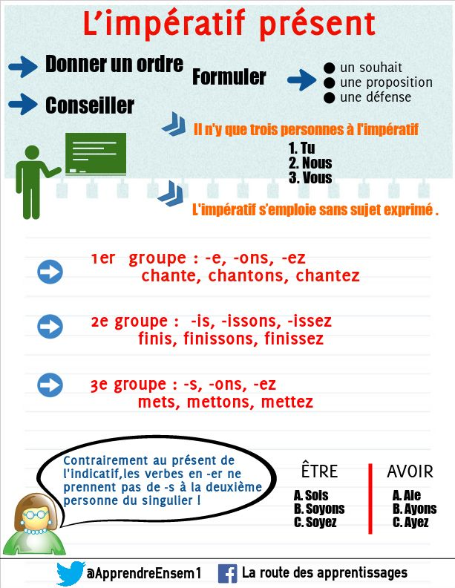
Ajourd’hui on va aprendre Le temps L’Imperatif

Slide 10
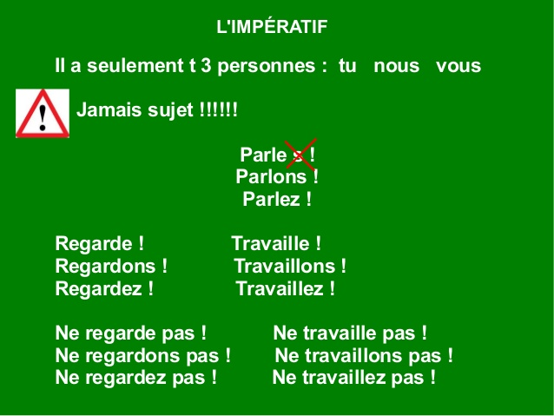
Impératif- Il est utilisé pour exprimer des demandes, des souhaits, des commandes, des conseils, etc. Il a seulement trois formes: «vous»,«nous» «Tu » Ils vont utiliser sans sujet.

Slide 11
Chantons! –Kuylaymiz!
Finissons! – Keling tugatamiz!
Partons! – Jo‘nadik!
Chante! – Kuyla! Chantez! –Kuylang!
Finis! – Tugat! Finissez! – Tugating!
Pars! – Ket! Partez! – Jo‘nang!

Slide 14

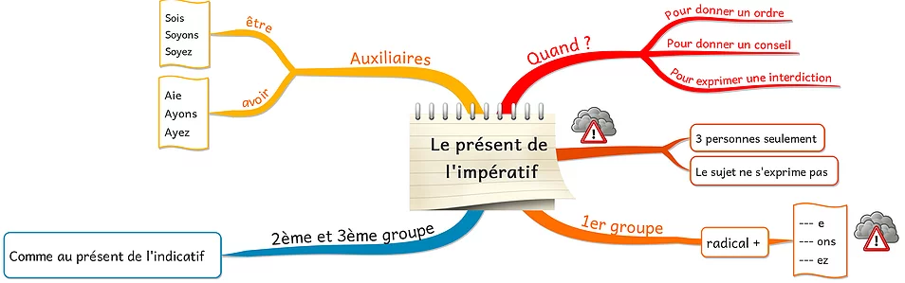

Slide 15



Slide 16
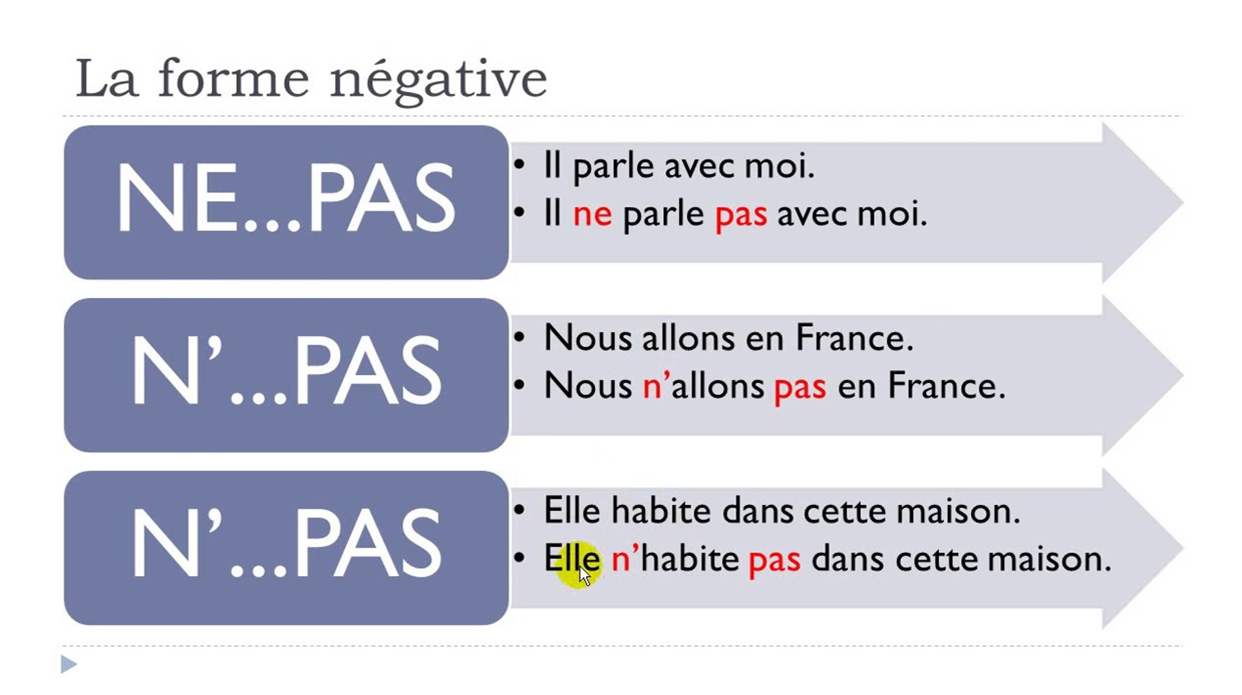

Slide 17
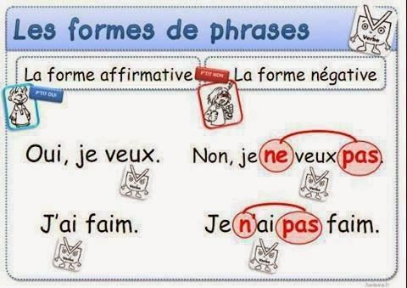

Slide 18
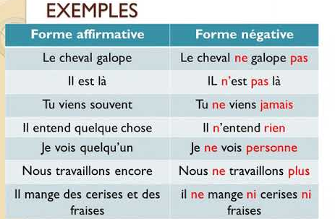

Slide 20

Devoir:
1. Faites l’activité 5,6,7 à la page 33.
2. Racontez sur votre profession de l’avenir.

Slide 21
La leçon est finie et merci pour l’attention!!!

